Slide 1
亞太地區發展新訊

Slide 2
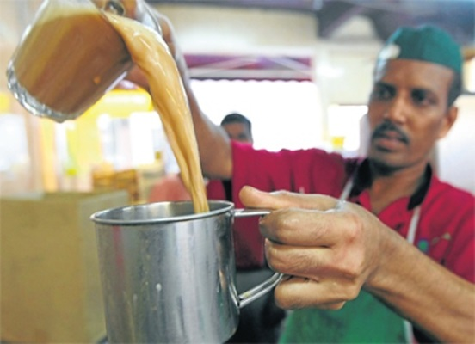
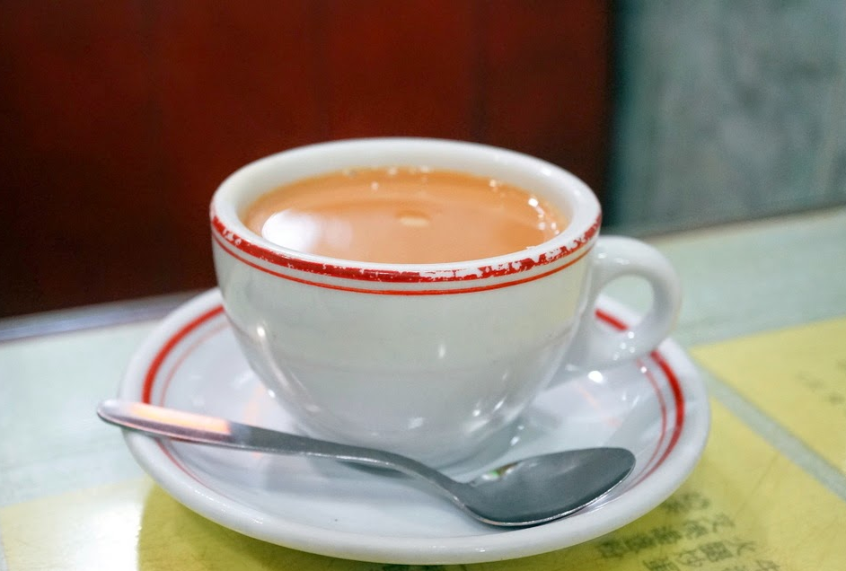
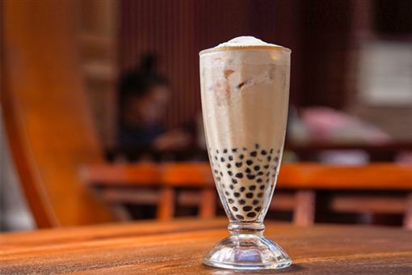
馬來西亞拉茶
新加坡奶茶 (Teh O / Teh C)
港式絲襪奶茶
台式珍珠奶茶

Slide 3
美安集團
美安奶茶

Slide 4
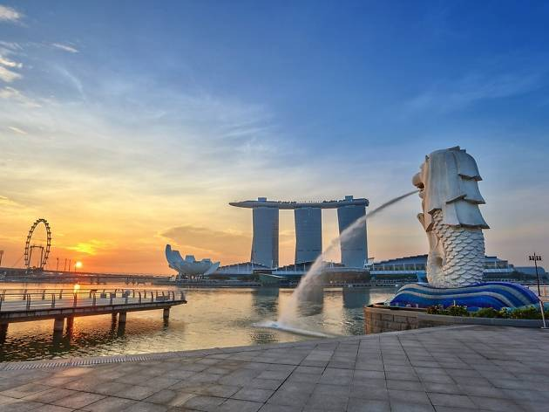
澳洲
台灣
2002
2005
25,088,636
23,758,247
美安亞太區
香港
新加坡
馬來西亞
2007
2014
2017
7,490,776
5,868,104
32,454,455

Slide 5
澳洲
台灣
市場 | 美安品牌
澳洲 | 511
台灣 | 455
香港 | 416
新加坡 | 332
馬來西亞 | 181
美安亞太區
香港
新加坡
馬來西亞

Slide 6
澳洲
台灣
市場 | 夥伴商店 | 實體店
澳洲 | 769 | -
台灣 | 3542 | 1750
香港 | 1017 | 511
新加坡 | 899 | 275
馬來西亞 | 200 | 52
美安亞太區
香港
新加坡
馬來西亞

Slide 7
澳洲
台灣
市場 | GMTSS | MUFO
澳洲 | 20 | ▲58%
台灣 | 561 | ▲38%
香港 | 33 | ▲85%
新加坡 | 27 | ▲68%
馬來西亞 | 70 | ▲70%
美安亞太區
香港
新加坡
馬來西亞

Slide 8
澳洲
台灣
亞太地區
業績 | ▲18%
BV 佣金 | ▲ 10%
美安亞太區
香港
新加坡
馬來西亞

Slide 9
百萬美金俱樂部(MDC)
佣金收入累積超過100萬美元的超連鎖®店主即是百萬美金俱樂部成員
目前全球有近300位超連鎖®店主是百萬美金俱樂部成員
在2011年，亞太地區產生第一位百萬美金俱樂部的成員
現在！我們已經超過50位百萬美金俱樂部成員在亞太區，其中包含澳洲、台灣、香港、新加坡

Slide 10
Millionaire Dollar Club (MDC)
郭多麗
鄭光純
蔡素華
Anne Loke
陳美麗&賴炫琨
理筱霞
林志超
王詩均
董宥均
Shu-Chen Huang & Kuo-Huei Lee
呂慶三&莊玉仙
陳樵偉
Esther Su Ching Hsu
林鳳庭
黃鵬升&道蓉慧
藍許桂英&謝永欽
藍許惠香&林東良
林曉凌
崔麗心
林坤玉
陳美玲
曾麗玉
潘鏡允&黃麟翔
李豐義
胡崇禮&高黛安
陳元明
曾燕如
黃思頻&朱庭輝
李薰芬
劉妙茹
王偉玲
魏瑋
許峰誠
吳學修&何思樺
沈堅明
林麗鳳&何合堂
尹霄青
彭春媛
陳俊誠
Liyen Ho
Candy Tsang
吳卿詩
王志達
葉靜怡&柳元涵
蔡惠萍
張景翔
鄭君穎
許育康&倪淑茹
張潯兮
陳容萱

Slide 11
下一個開拓的市場！
泰國

Slide 12
泰國經濟資訊
國內生產總值(GDP)為3950億美元，是東南亞第二大經濟體系
網路用戶總數有5700萬人，為6800萬人口中的83％
電子商務市場目前預計將在2019年收益達到43億美元，預計每年將實現10.1％的收入增長率，到2023年將達到64億美元。
資料來源: Statista.com

Slide 13
泰國經濟資訊
目前使用電子商務的人數為3,980萬人（滲透率為57.35％），預計至2023年將增加到4,660萬人（滲透率為67％）。
電子媒體為電子商務最大部分的類別佔比，其次是時裝，家具、電器、食品和個人護理產品。
2018年第三季度，有71％的用戶從手機購物（全球平均值為55％）
資料來源: Statista.com

Slide 14
透過 shop global
直送到
中國

Slide 15
送貨至中國的最新消息！
即將推出
目前服務
每3天發貨一次
每7天發貨一次
最高消費上限為
人民幣3,000元
最高消費上限為
人民幣2,000元
平均一星期最高消費上限提升至
人民幣4,000 元

Slide 16
2019 即將舉行會議
會議 | 澳洲 | 台灣 | 香港 | 新加坡 | 馬來西亞
年會 | 5月 3 – 5日 | 4 月 12 – 14日 | 3月 29 - 31日 | 東南亞年會 : 4月 5 - 7日
產品研討會 | - | 7 月 13 – 14日 | 7 月 20 – 21日 | 7 月 6 – 7日 | 7 月 21日
領導者 訓練大會 | - | 11月 1 – 3日 | 11月 8 – 10日 | 10月 18 – 20日 | 10月 25 - 27日

